Slide 1
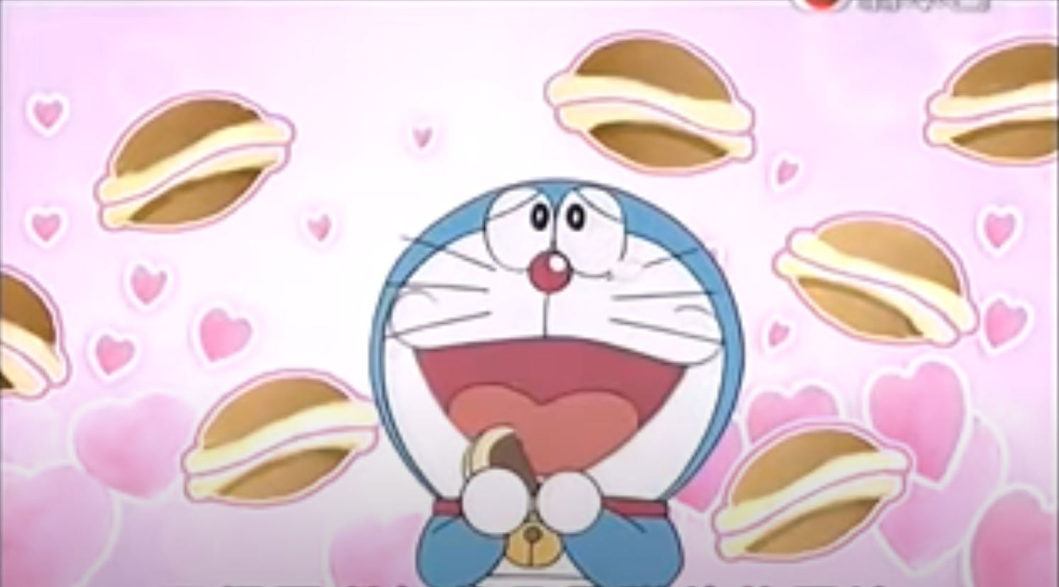
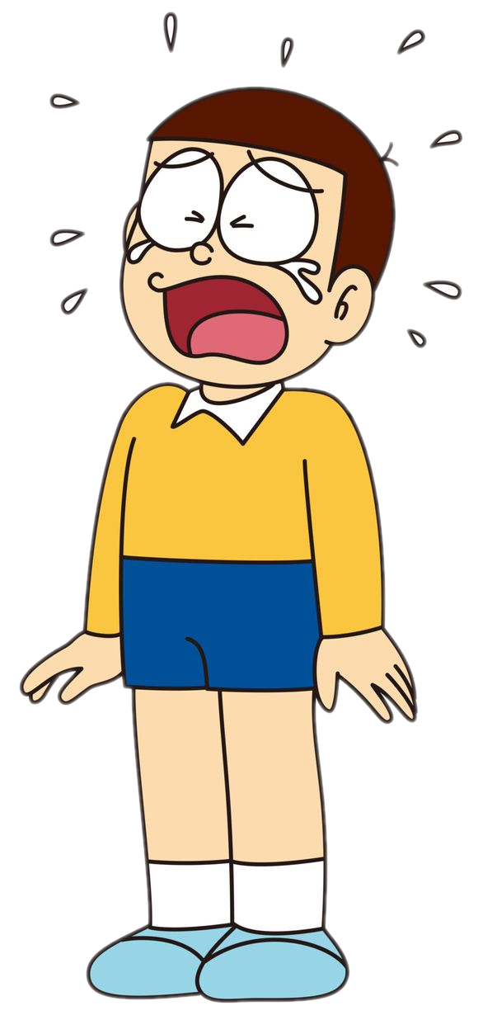
《誠實豆沙包》

Slide 2
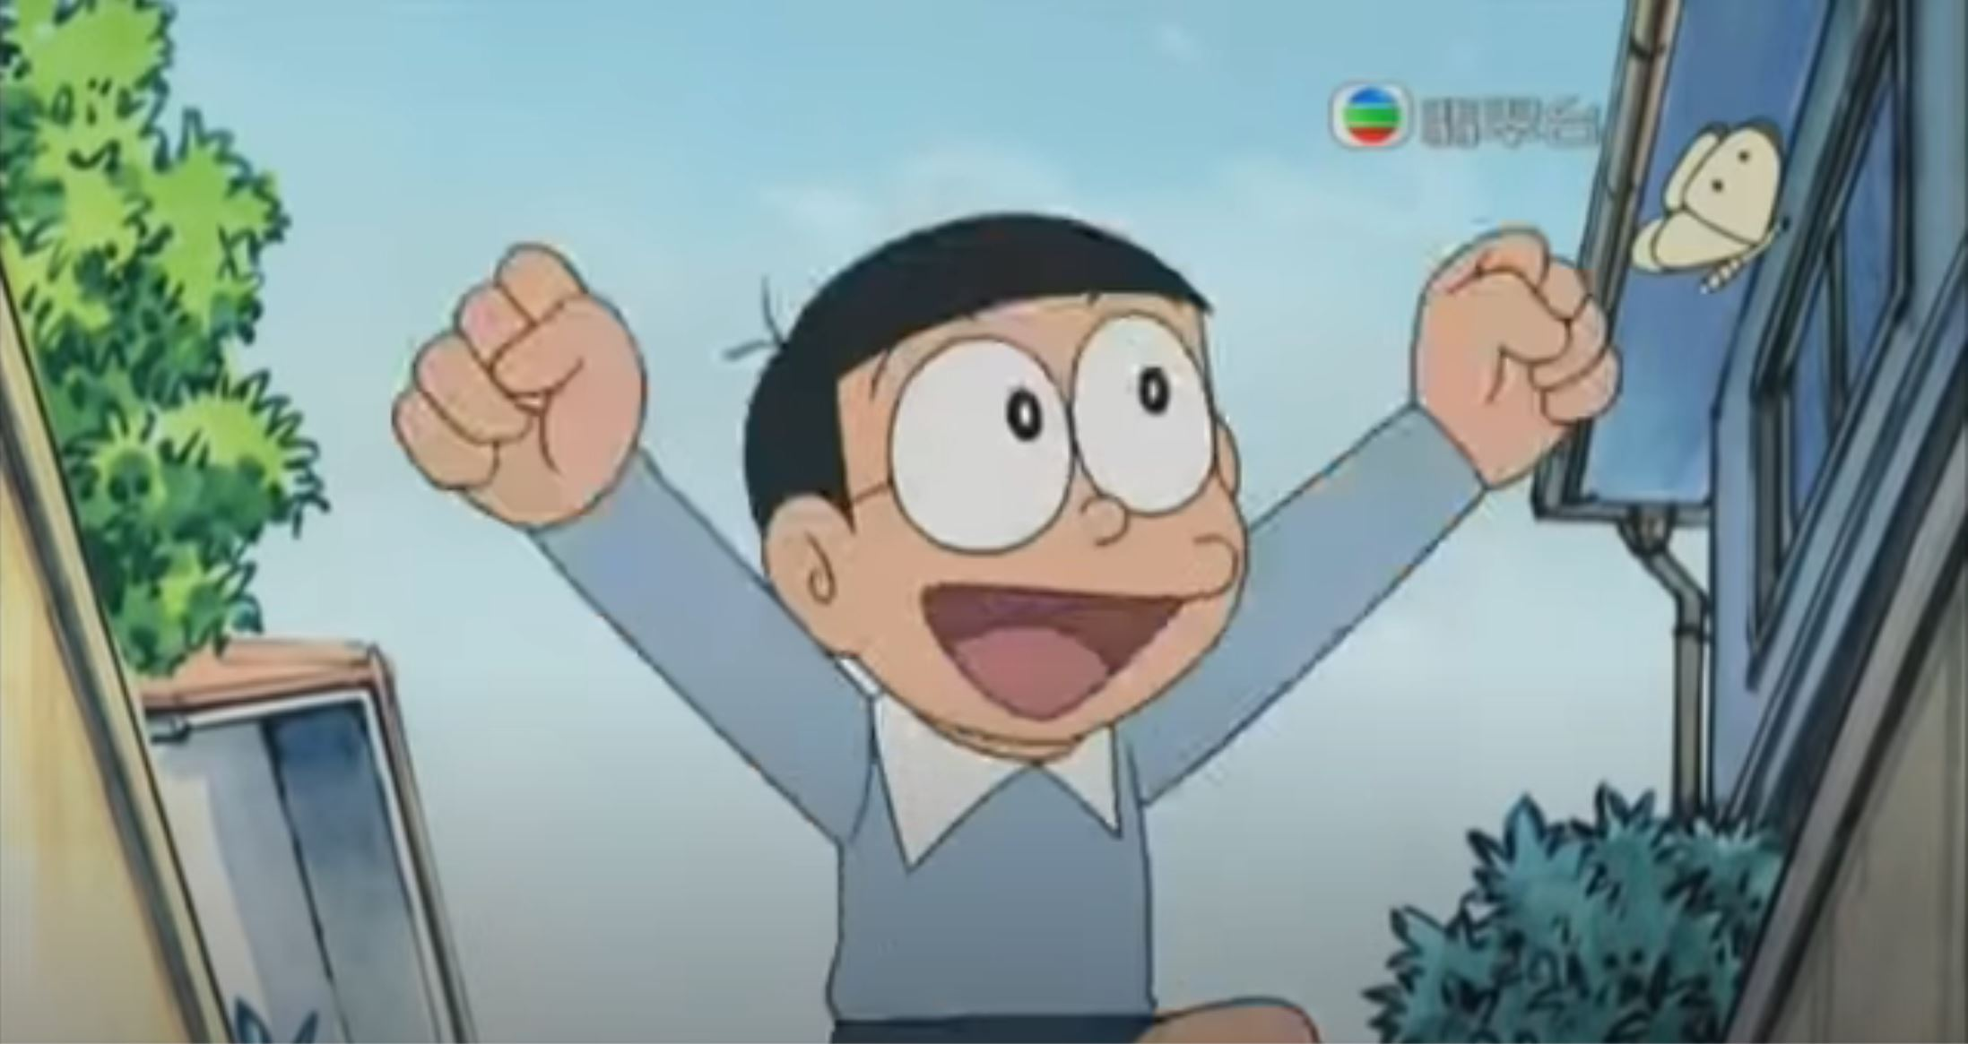
今天，大雄約了朋友們在放學後一起去空地玩。

Slide 3
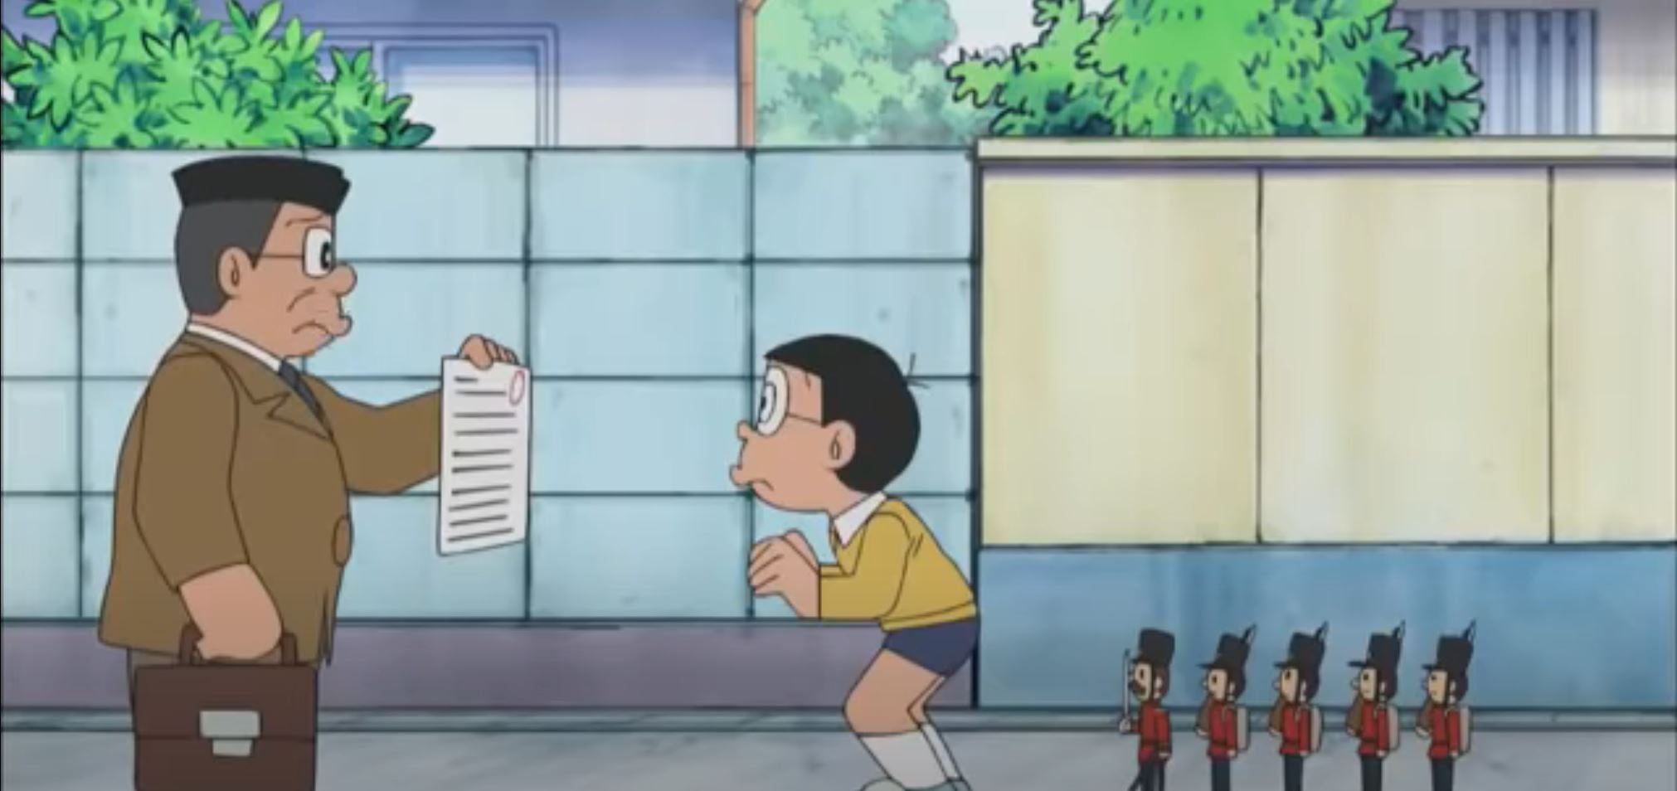
在前往空地的路上，大雄遇見老師。
“大雄，你又考0分了！”
“把測驗卷帶回家讓媽媽簽名吧。”老師說。

Slide 4
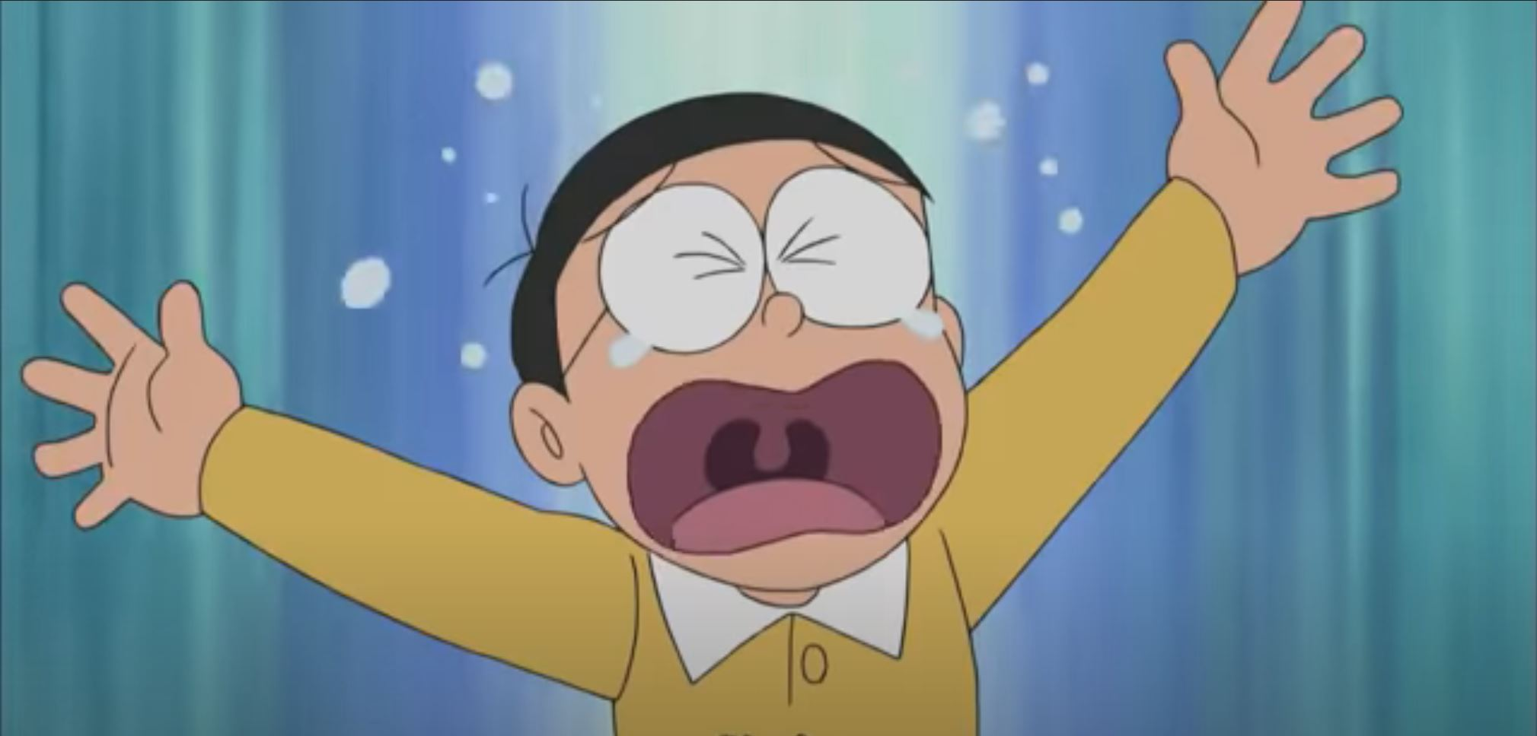
大雄感到很害怕。
他怕媽媽罵他，又不讓他去玩。

Slide 5
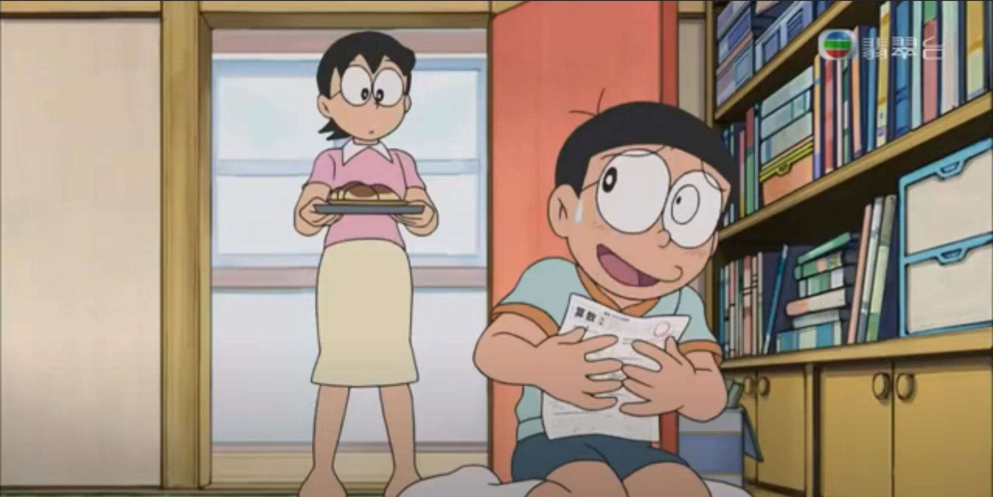
大雄回到家後，一直不敢告訴媽媽。
然後…他想到了一個辦法…

Slide 6
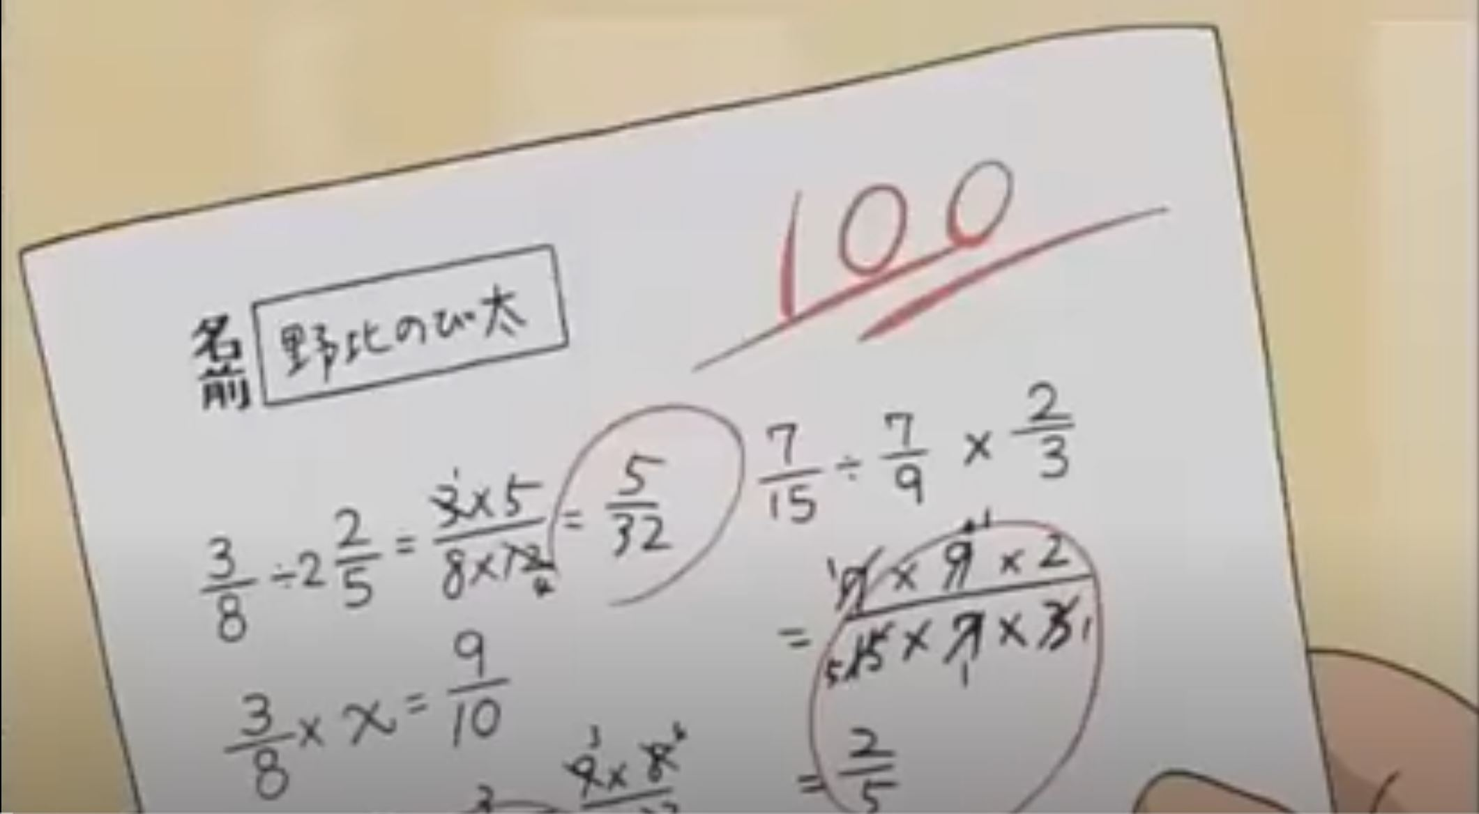
他拿了一支紅色筆在“0”字前寫了“10”…
他將測驗卷的分數改為100分。

Slide 7
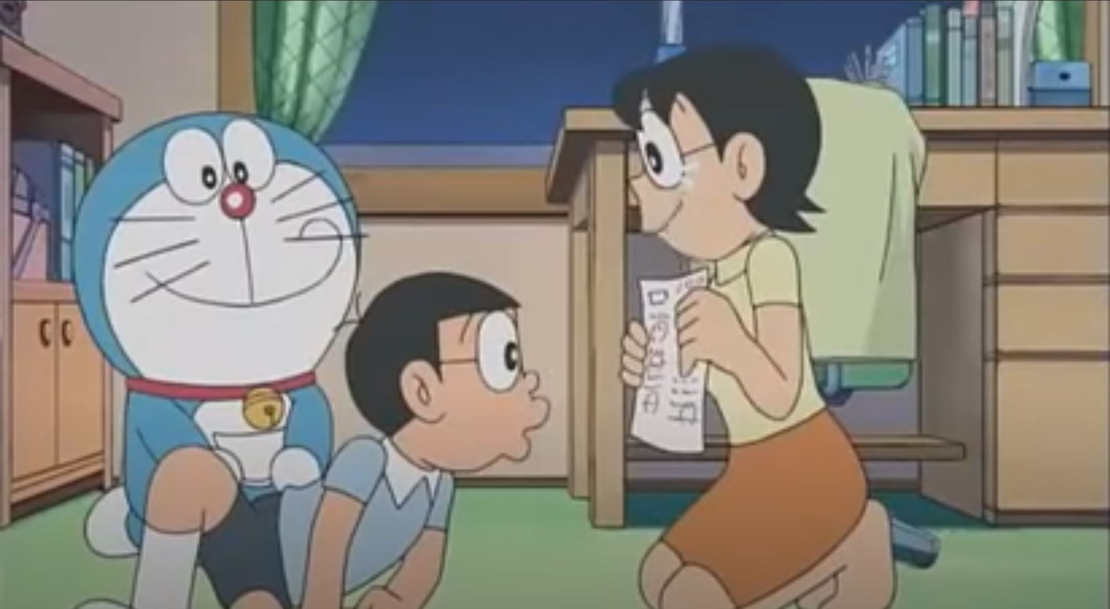
媽媽看到100分的測驗卷後，感動得快要哭了。
“大雄，你一定有努力溫習才能考到100分，今天就奬勵你可以出去玩吧！”

Slide 8
大雄覺得自己很聰明，只是隨便想一下辦法，便能騙過媽媽。

Slide 9
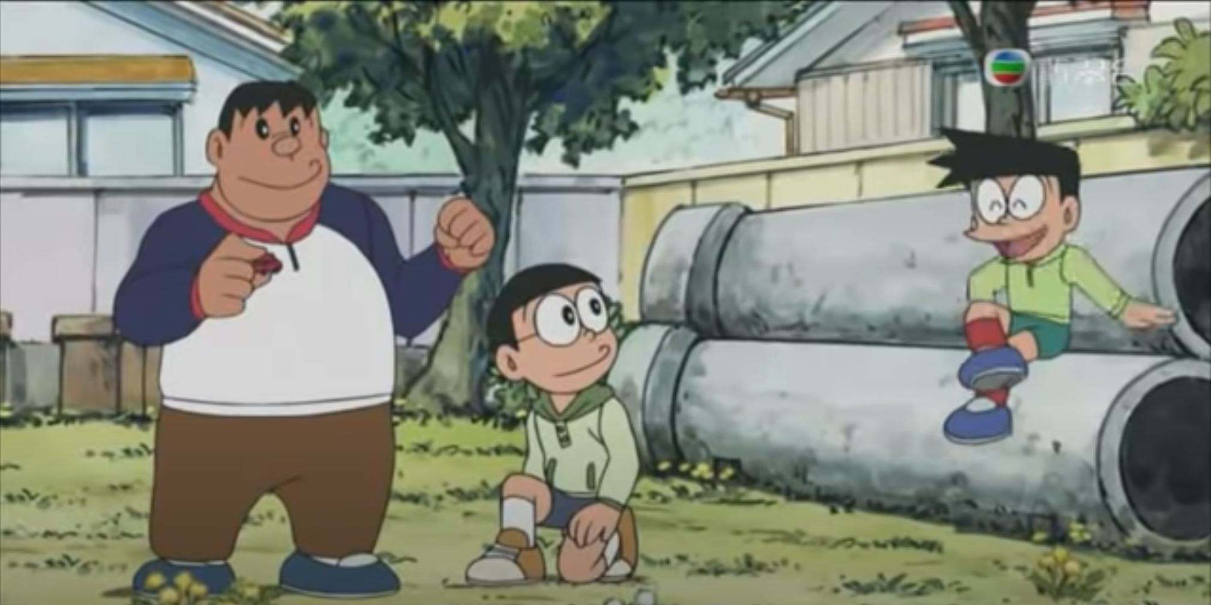
他到了空地與胖虎、小夫一起高興地玩。

Slide 10
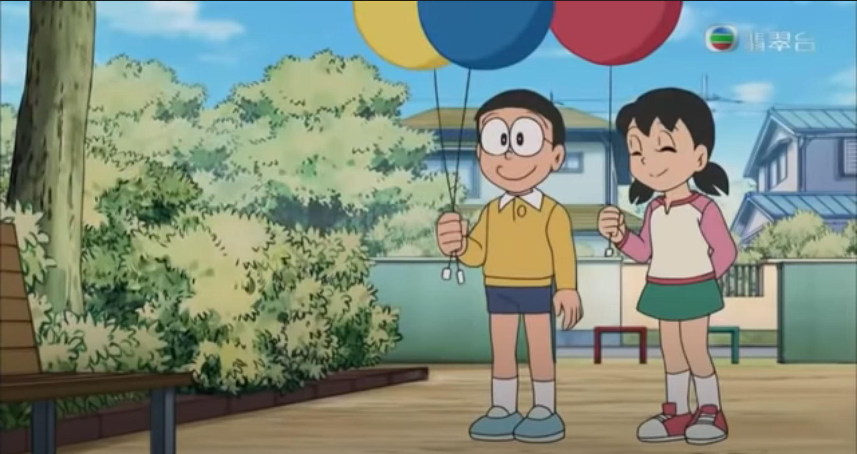
又與靜香一起玩氫氣球。

Slide 11
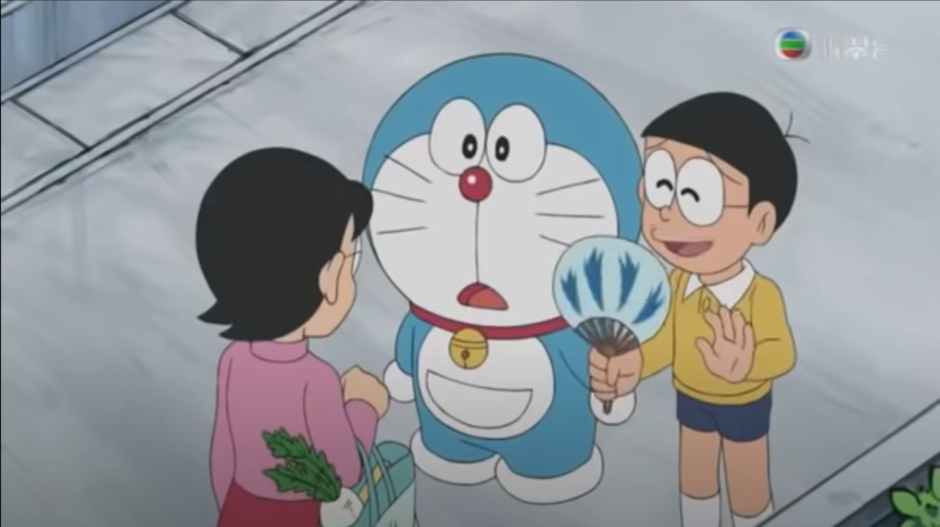
他們在路上遇到正在買菜的媽媽。
媽媽說：“為了慶祝大雄測驗100分，今晚要煮豐富的大餐好好慶祝！”
大雄說：“不用那麽誇張啦，只是小事而已。”

Slide 12
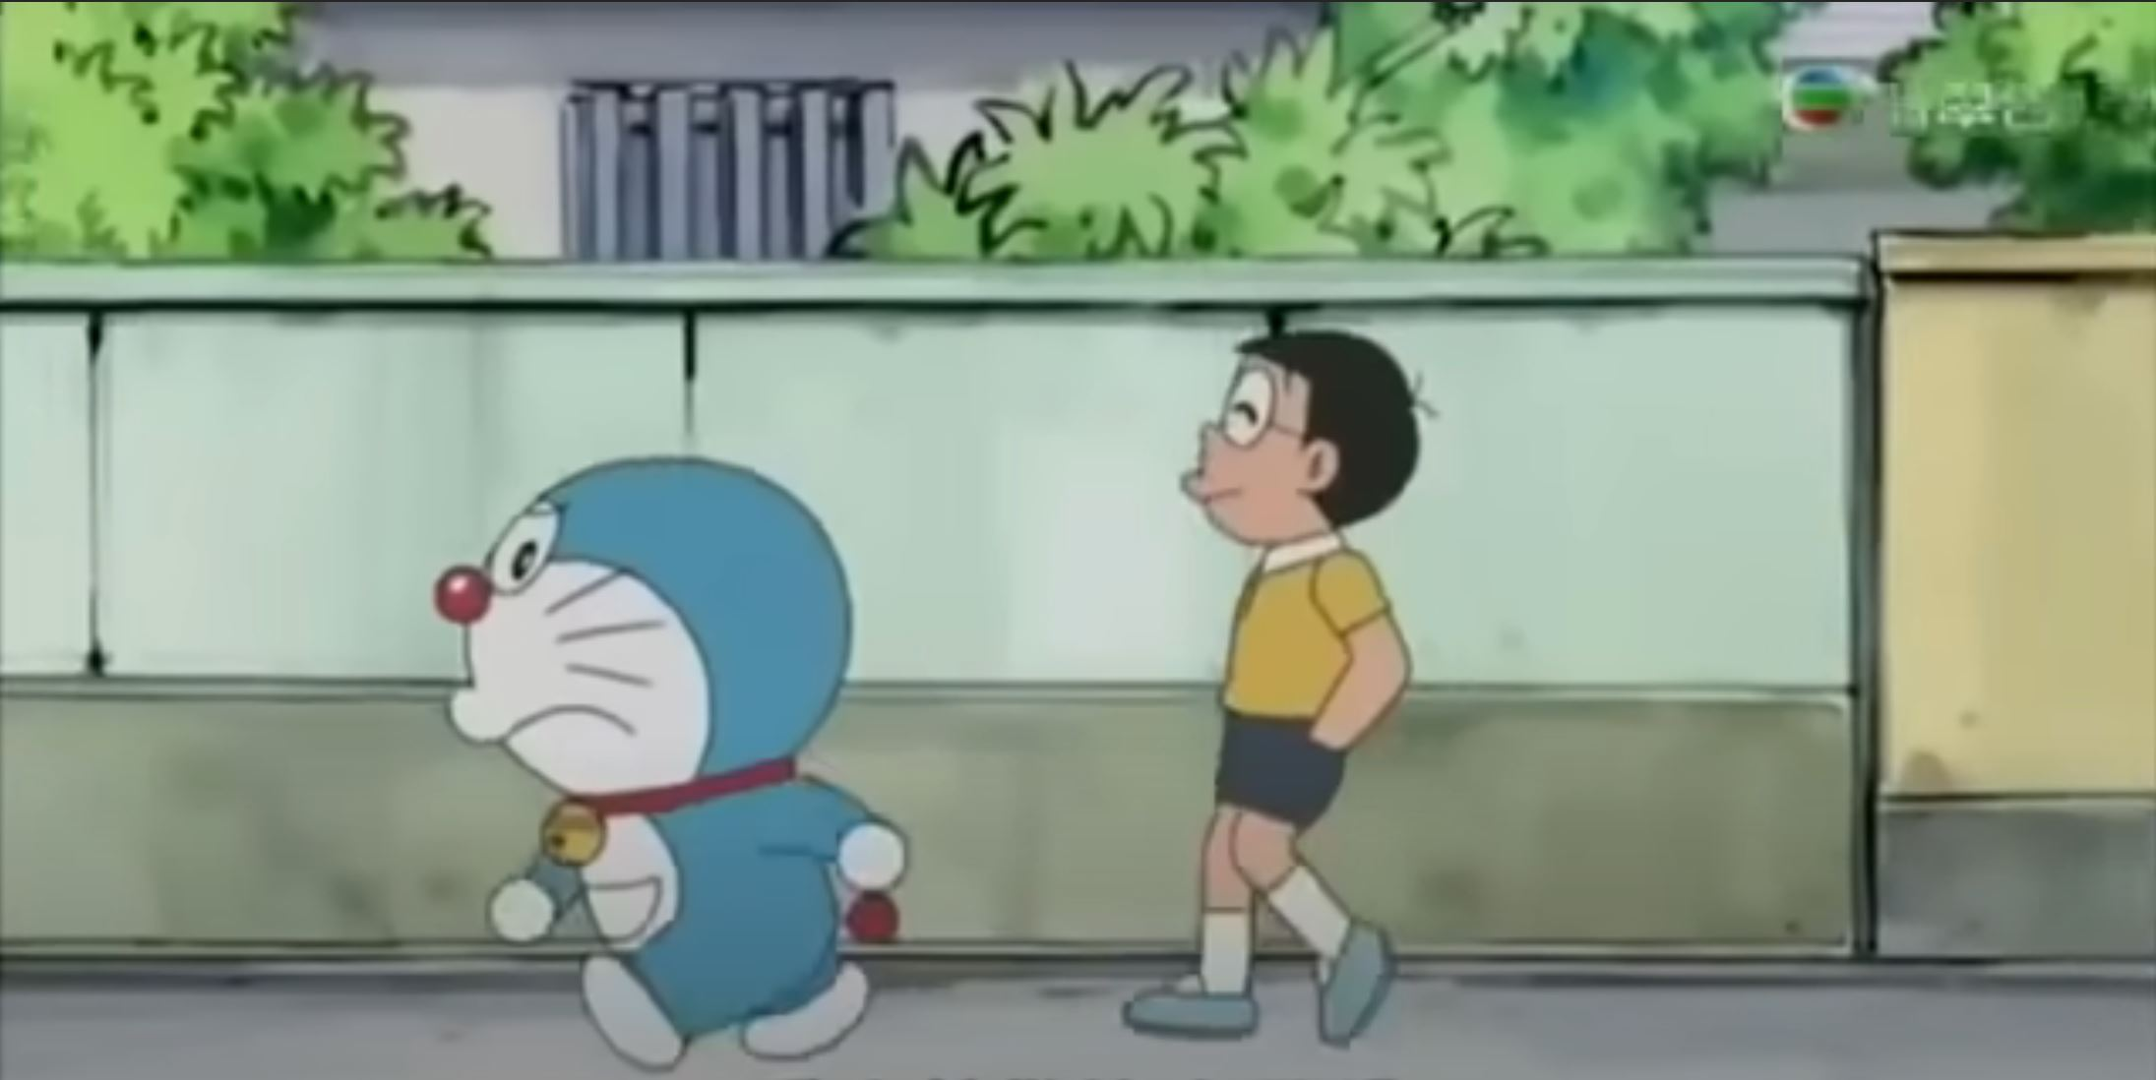
媽媽離開後，大雄得意地向多啦A夢說：
“想不到我只是改了測驗卷的分數，便可以出去玩，又可以吃豐富的大餐。”
多啦A夢知道大雄欺騙了媽媽後，感到很生氣，教導大雄要向媽媽說出真相。

Slide 13
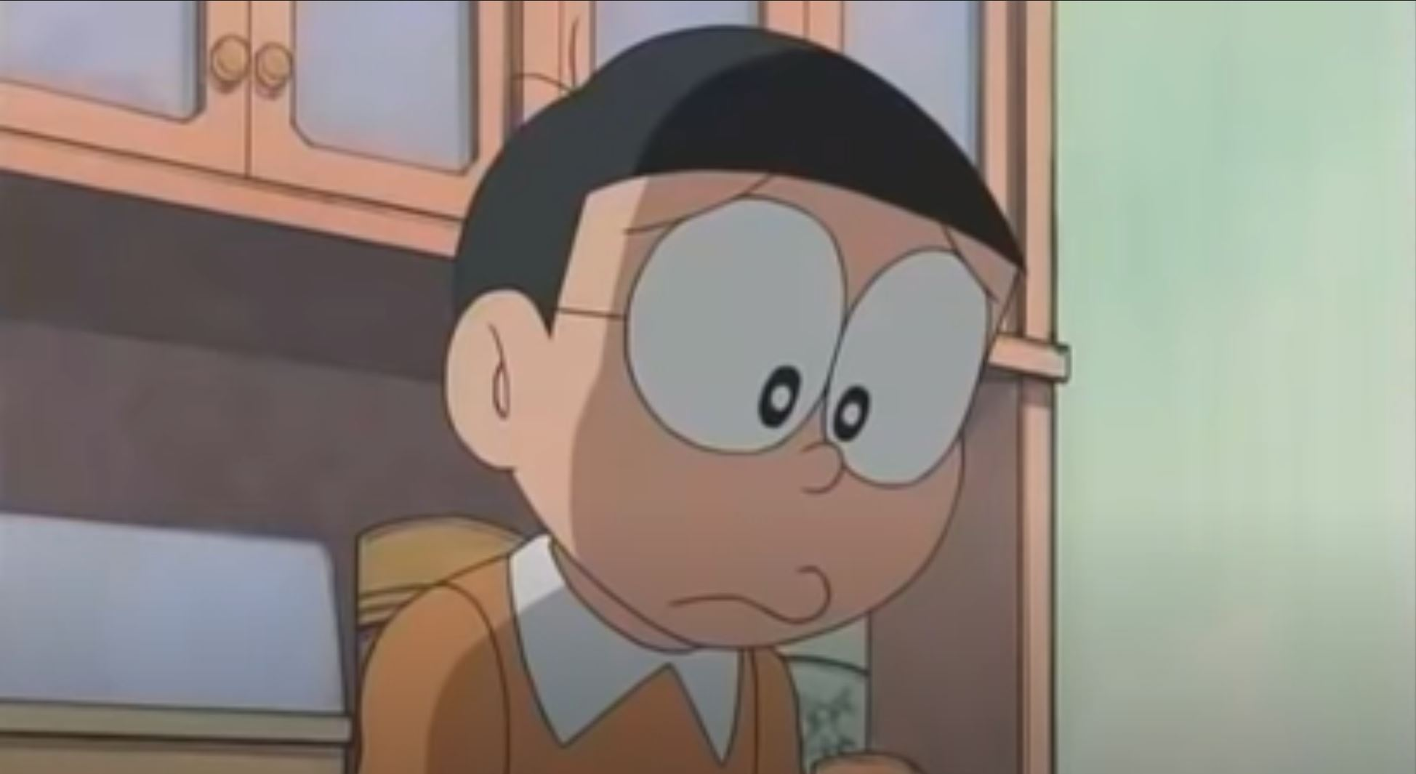
大雄自己思考了一下，覺得自己欺騙媽媽確實不對。
但是…他沒有勇氣向媽媽說出真相。

Slide 14
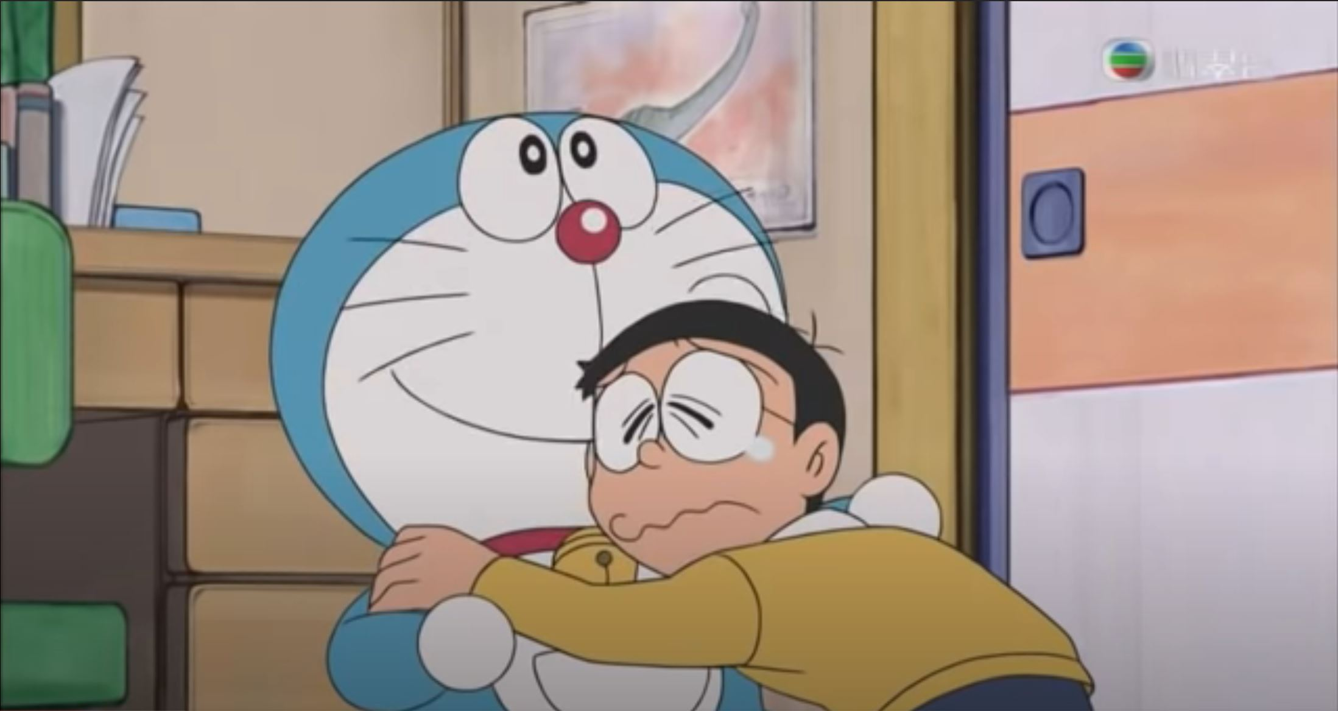
大雄：“多啦A夢，我好害怕，你有沒有甚麽法寶可以幫我呀？”
多啦A夢：“看你那麽誠懇，就讓我幫幫你吧！”

Slide 15
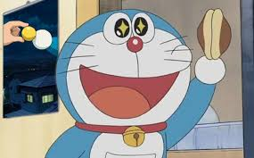
多啦A夢：“誠實豆沙包！只要你吃了，就能說實話。”

Slide 16
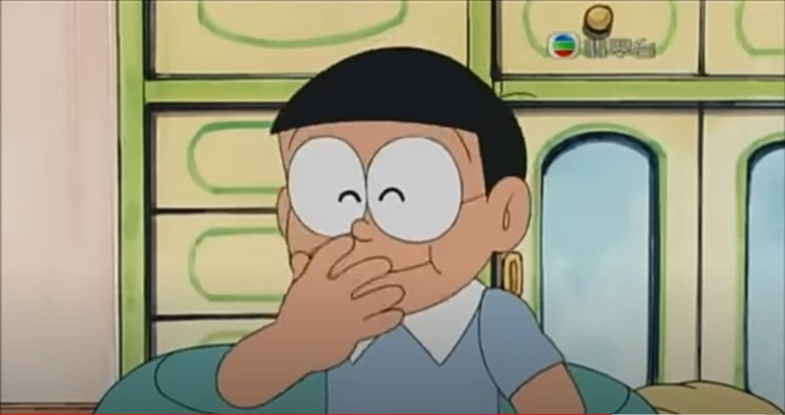
大雄：“竟然有那麽好的法寶，讓我快點吃一個。”

Slide 17
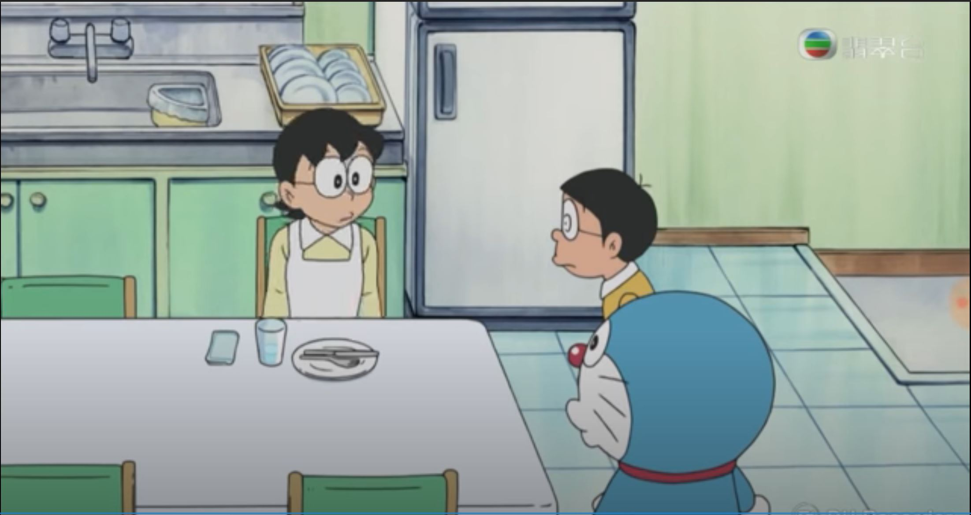
大雄吃過誠實豆沙包後覺得充滿勇氣，馬上找媽媽說出真相。
大雄：“媽媽…我有些事想跟你講……”

Slide 18
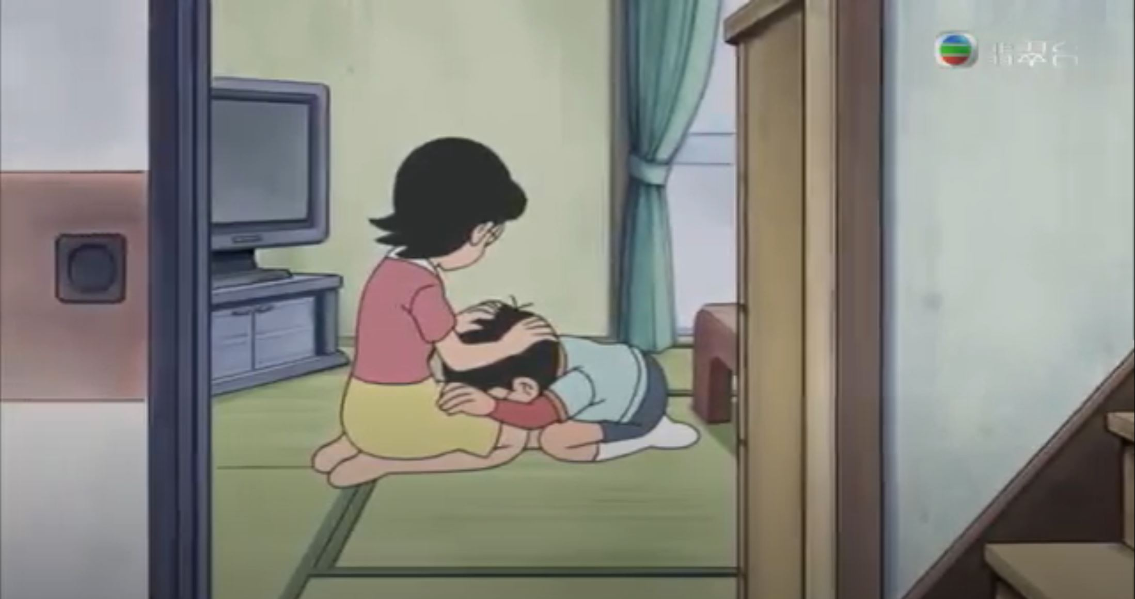
大雄說著說著，便情不自禁地哭起來了。他覺得自己欺騙媽媽，真是壞透了。

Slide 19
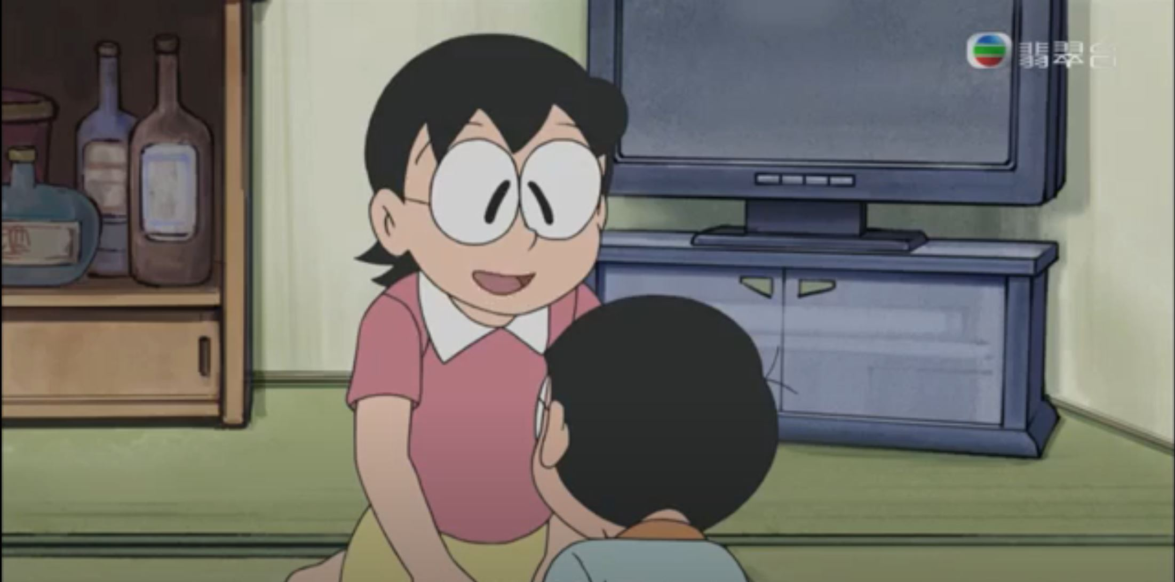
媽媽安慰大雄道：“大雄，我一開始的確有點生氣。不過，你有勇氣承認錯誤、知錯能改，我感到很安慰。你要汲取教訓，不要再犯，做個誠實的好孩子。”

Slide 20
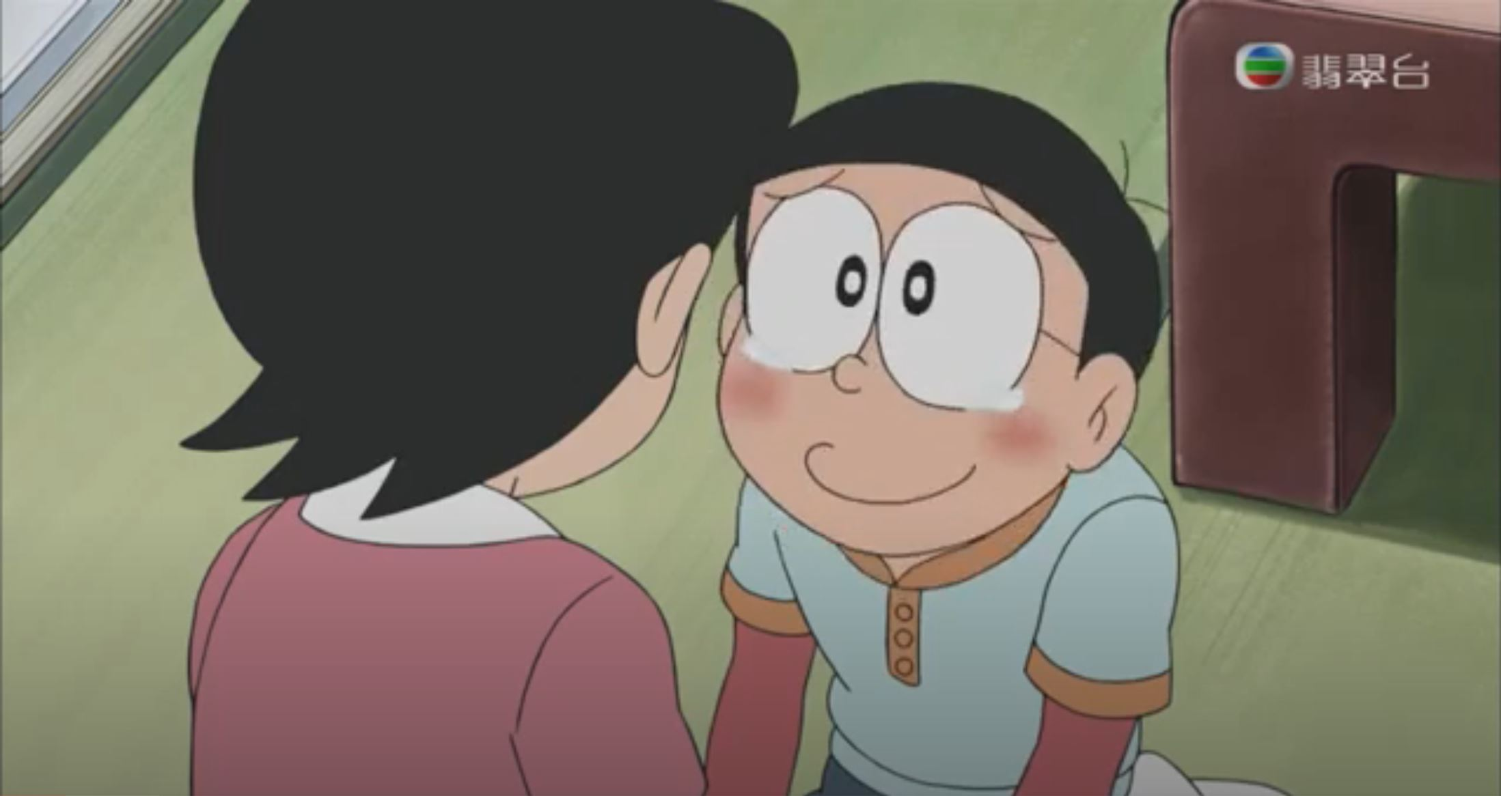
大雄說：“媽媽，謝謝你願意原諒我，我一定會做個誠實的好孩子。”

Slide 21
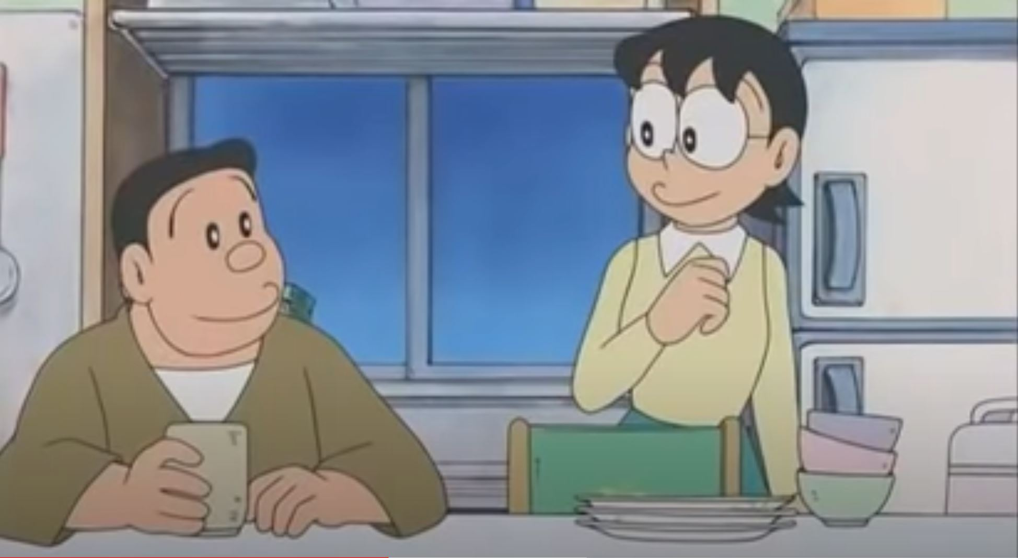
晚上，媽媽把這件事告訴爸爸。
他們都感到很欣慰，因為大雄長大了。

